Slide 1

CHÀO MỪNG
CÁC BẠN NHỎ LỚP 3

Slide 2



KHỞI ĐỘNG
Tìm bộ phận trả lời cho câu hỏi “Thế nào?”
1) Bạn Lan rất thông minh.
2) Những hạt sương long lanh như những bóng đèn pha lê.

Slide 3

Thứ ba ngày 14 tháng 12 năm 2021
Luyện từ và câu
Từ ngữ về các dân tộc. Luyện đặt câu có hình ảnh so sánh

Slide 4

Hoạt động 1
TỪ NGỮ CÁC DÂN TỘC

Slide 5
* Bài 1: Hãy kể tên một số dân tộc thiểu số ở nước ta mà em biết.
1. Em hiểu thế nào là dân tộc thiểu số ?
- Dân tộc thiểu số là những dân tộc có ít người.
2. Người dân tộc thiểu số thường sống ở đâu trên đất nước ta?
- Người dân tộc thiểu số thường sinh sống ở các vùng núi cao.

Slide 6
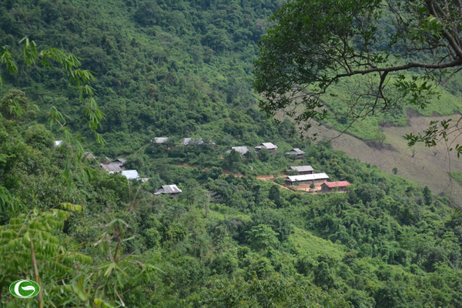
Làng, bản của đồng bào dân tộc thiểu số

Slide 7
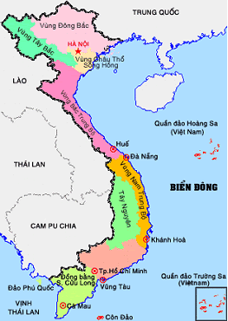
Một số dân tộc thiểu số ở nước ta
Miền Bắc: Tày, Nùng, Thái, Dao, Hmông, Giáy, Tà ôi…

Slide 8

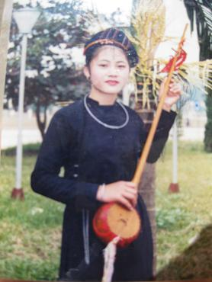
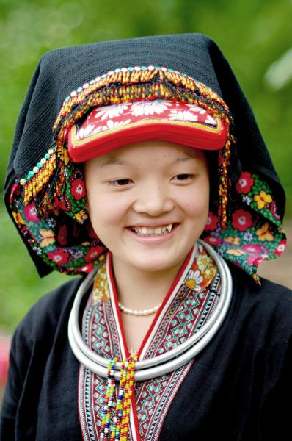
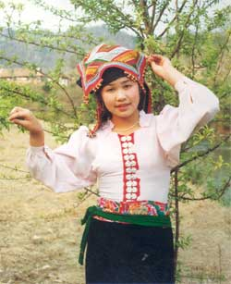
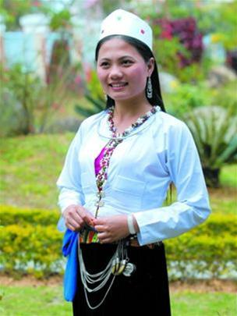
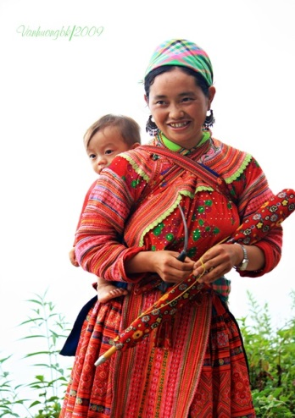
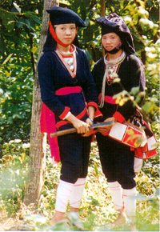
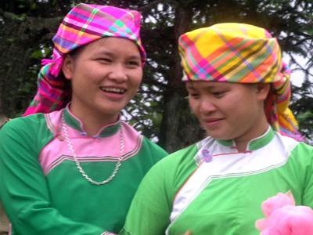
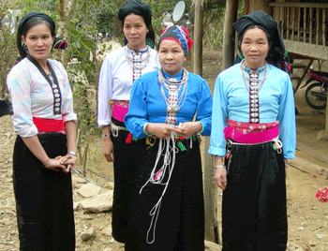
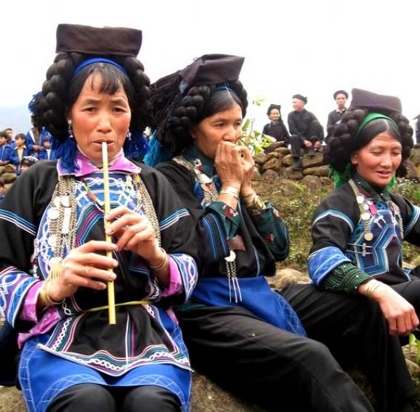
Các dân tộc thiểu số ở phía Bắc
Tày
Nùng
Thái
Mường
Hmông
Dao
Giáy
Tà ôi
Hoa

Slide 9
Đồng bào dân tộc miền núi thường trồng lúa trên những thửa ruộng gì?

Slide 10

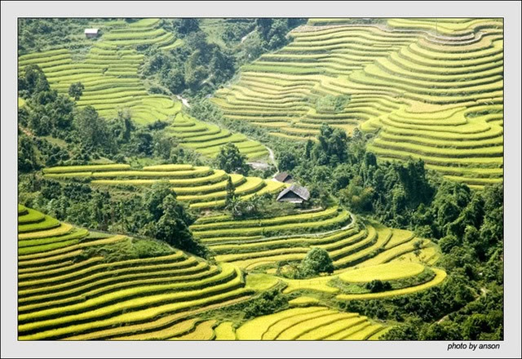
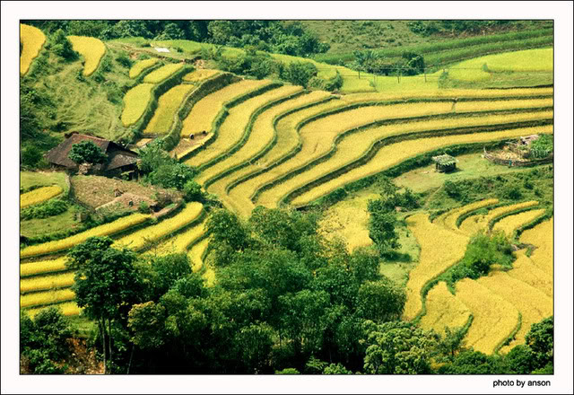
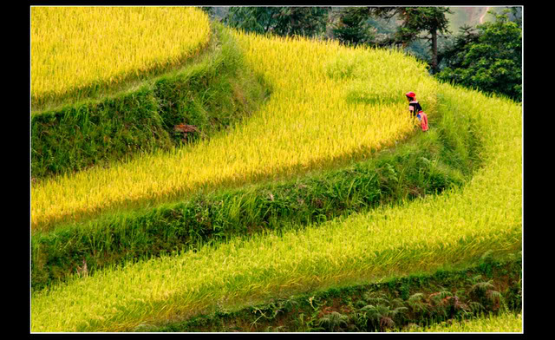
Ruộng bậc thang

Slide 11
Một số dân tộc thiếu số ở nước ta
Miền Bắc: Tày, Nùng, Thái, Dao, Hmông, Giáy, Tà ôi…
Miền Trung: Vân Kiều, Ba-na, Ê-đê, Gia-rai, Xơ-đăng…

Slide 12
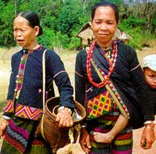
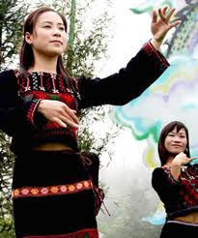
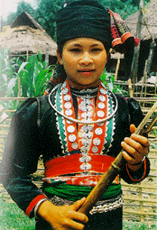
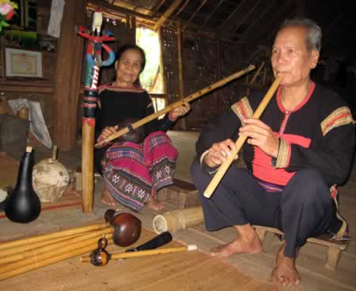
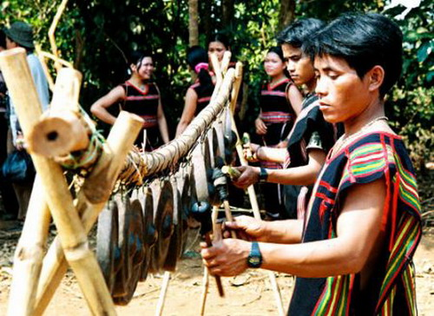
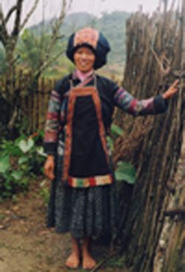
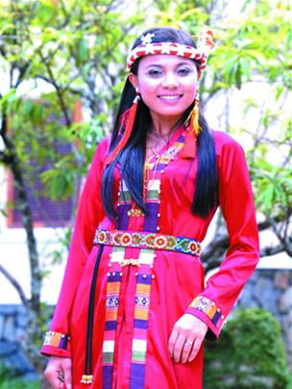
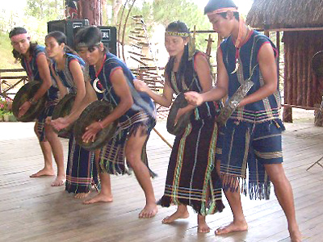
Các dân tộc thiểu số ở miền Trung
Vân Kiều
Cơ-ho
Khơ-mú
Ê-đê
Gia-rai
Ba-na
Chăm
Xơ-đăng

Slide 13
Để tránh thú dữ, nhiều dân tộc miền núi thường làm gì để ở?

Slide 14
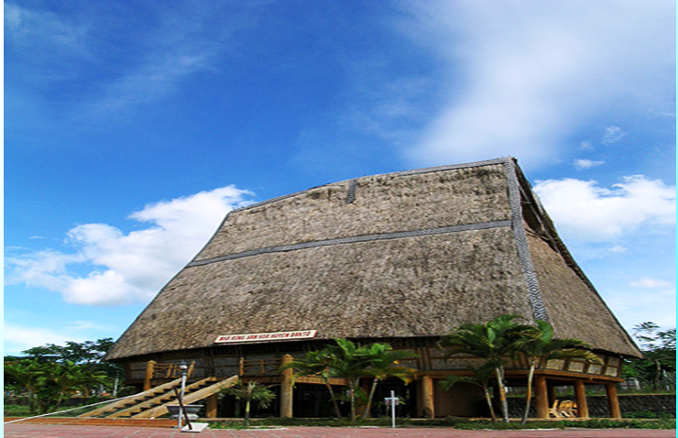
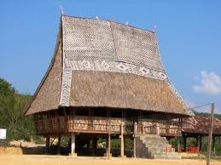
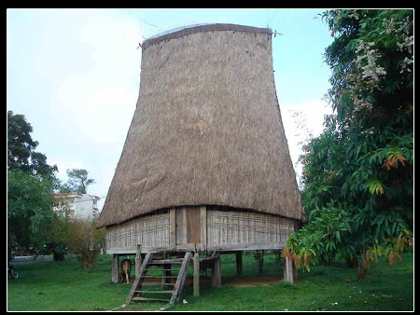
Nhà rông

Slide 15
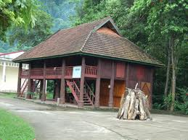
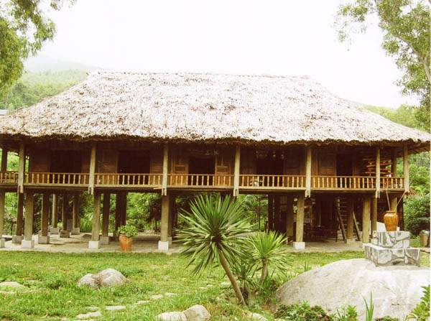
Nhà sàn

Slide 16
Kể tên những hoạt động, lễ hội của các dân tộc mà em biết.

Slide 17
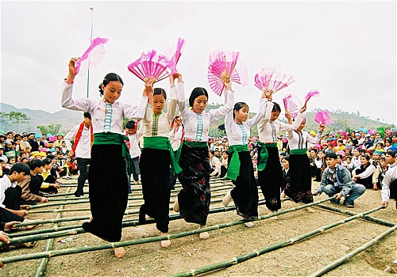
Nhảy sạp

Slide 18
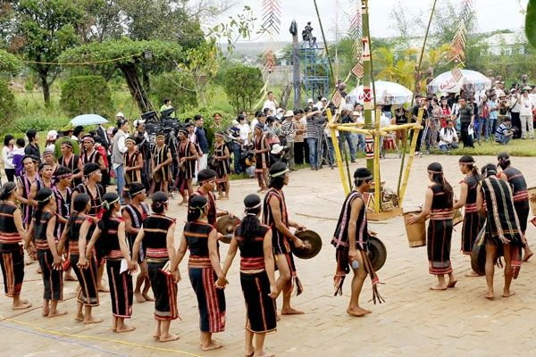
Lễ hội cồng chiêng

Slide 19
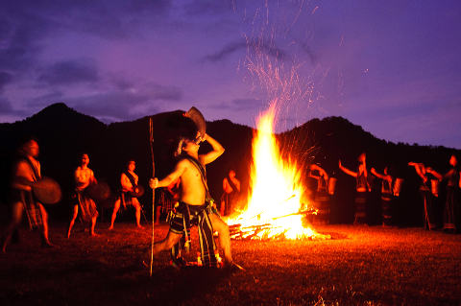
Nhảy múa bên bếp lửa

Slide 20
Một số dân tộc thiếu số ở nước ta
Miền Bắc: Tày, Nùng, Thái, Dao, Hmông, Giáy, Tà ôi…
Miền Trung: Vân Kiều, Ba-na, Ê-đê, Gia-rai, Xơ-đăng…
Miền Nam: Khơ-me, Hoa, Chăm, Xtiêng…

Slide 21
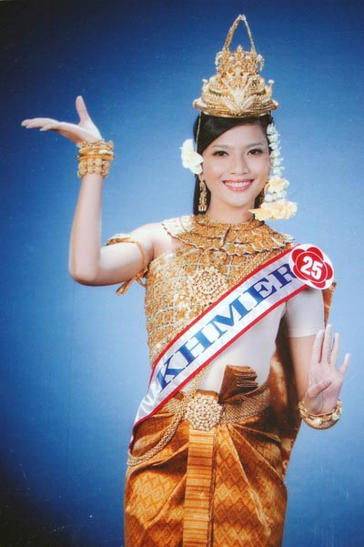
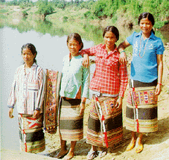
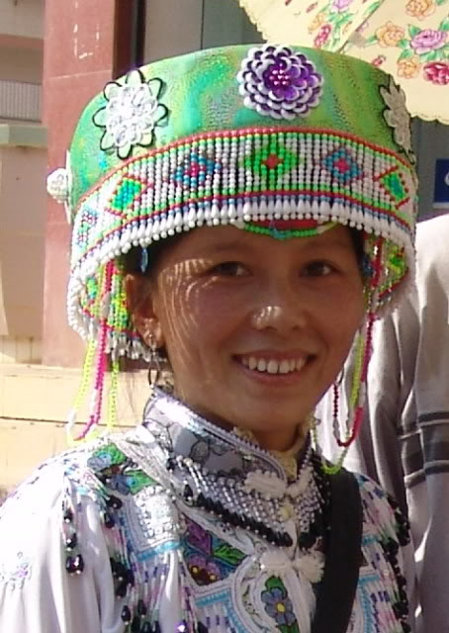
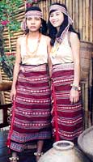
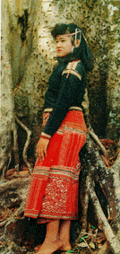
Các dân tộc thiểu số ở miền Nam
Châu Mạ
Khơ-me
Hoa
Chơ-ro
Xtiêng

Slide 22

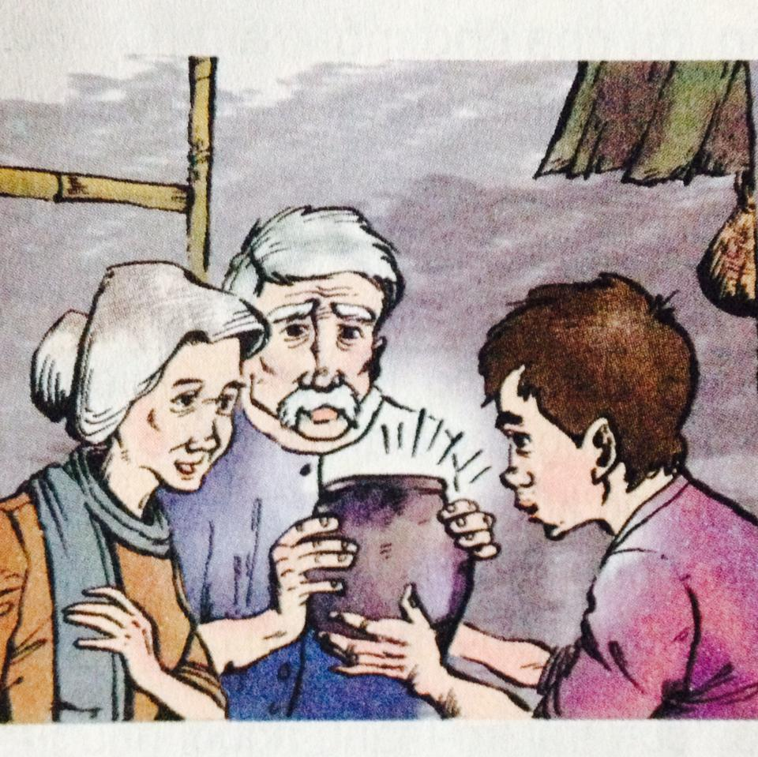
Truyện “Hũ bạc của người cha” là truyện cổ của dân tộc nào?
Dân tộc Chăm

Slide 23

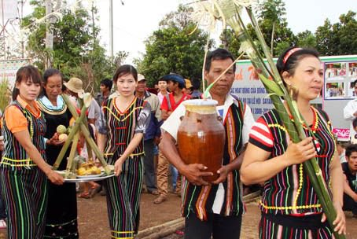
Lễ hội cúng hồn lúa của dân tộc Êđê

Slide 24
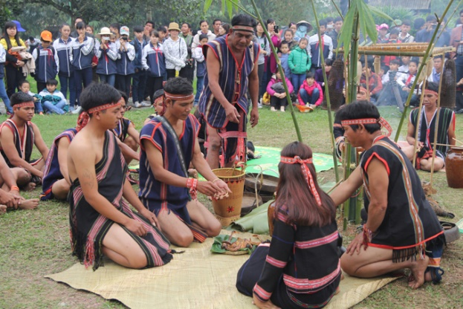
Lễ cưới của người dân tộc Gia rai

Slide 25
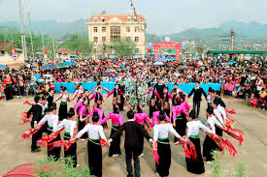
Lễ hội hoa Ban của dân tộc Thái

Slide 26
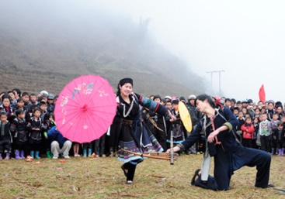
Lễ hội Xòe hoa của dân tộc Tày

Slide 27
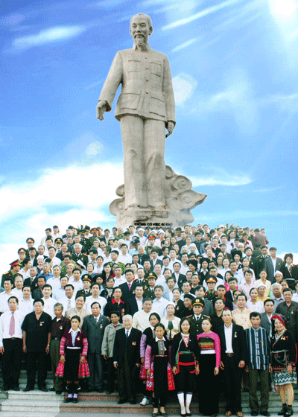
54 DÂN TỘC ANH EM

Slide 28
Bài tập 2: Chọn từ thích hợp trong ngoặc đơn để điền vào chỗ trống:
Đồng bào miền núi thường trồng lúa trên những thửa ruộng …………
bậc thang
b) Những ngày lễ hội, đồng bào các dân tộc Tây Nguyên thường tập trung bên …………….để múa hát.
nhà rông
c) Để tránh thú dữ, nhiều dân tộc miền núi thường làm …….……..để ở.
nhà sàn
d) Truyện Hũ bạc của người cha là truyện cổ của dân tộc ….………
Chăm
(nhà rông, nhà sàn, Chăm, bậc thang)

Slide 29
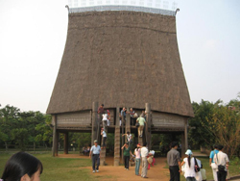
nhà rông
nhà sàn

Slide 30
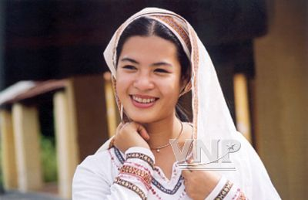
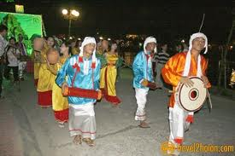
Dân tộc Chăm
Lễ hội Ka tê của dân tộc Chăm

Slide 31
Hoạt động 2
LUYỆN ĐẶT CÂU CÓ HÌNH ẢNH SO SÁNH

Slide 32
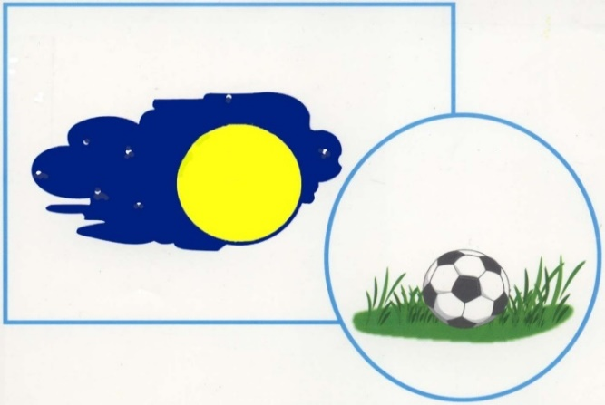
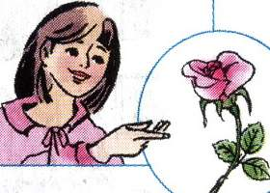
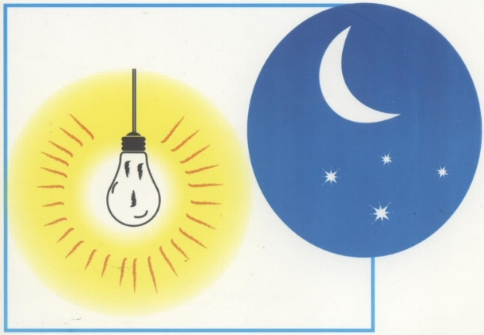
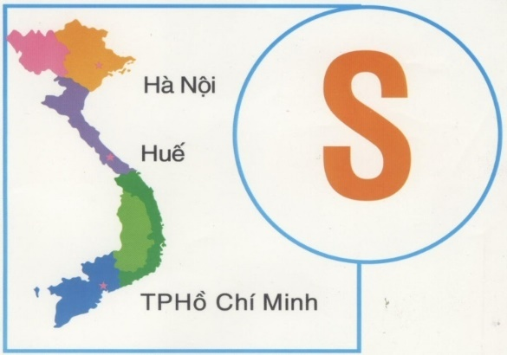
* Bài tập 3 : Quan sát từng cặp sự vật được vẽ dưới đây rồi nói những câu có hình ảnh so sánh các sự vật trong tranh:
1
2
3
4

Slide 33



1
Trăng tròn như quả bóng.
Trăng rằm tròn xoe như quả bóng.

Slide 34
2
Bé cười tươi như hoa.
Mặt bé tươi như hoa.

Slide 35

Đèn điện sáng như sao.
3
Đèn điện sáng như ánh trăng trên trời.
Ánh đèn thức như trăng, sao đêm không ngủ.

Slide 36

4
- Đất nước ta cong cong như hình chữ S.
- Hình dáng đất nước cong như chữ S.
- Nước Việt Nam cong hình chữ S

Slide 37
* Bài tập 4 : Tìm những từ ngữ thích hợp với mỗi chỗ trống:
Công cha, nghĩa mẹ được so sánh như ....................., như .........................................
Trời mưa, đường đất sét trơn như ............
c) Ở thành phố có nhiều toà nhà cao như ......
núi Thái Sơn
nước trong nguồn chảy ra.
bôi mỡ.
núi.

Slide 38
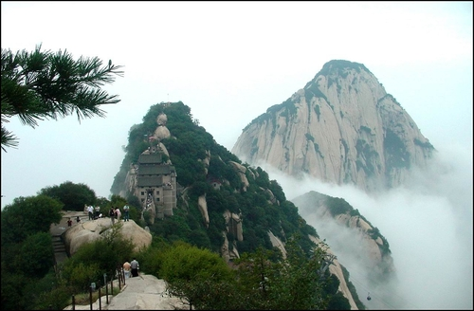
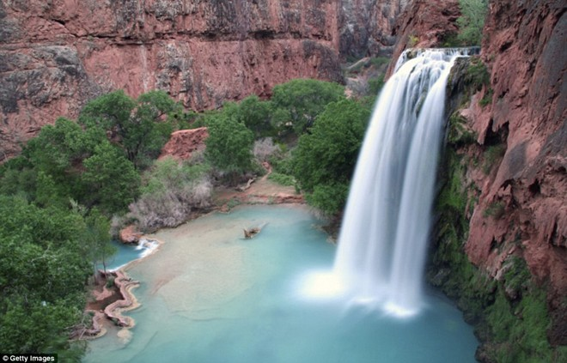


Núi Thái Sơn
Nước trong nguồn chảy ra
Đường trơn như bôi mỡ
Tòa nhà cao như núi

Slide 39





CHÀO MỪNG CÁC EM HỌC SINH LỚP 3
ĐẾN VỚI
RUNG CHUÔNG VÀNG

Slide 40


1
A
Dòng nào ghi đúng tên các dân tộc thiểu số ở miền Trung
Tày, Thái, Mường, Nùng.
B
Vân Kiều, Ba-na, Ê-đê.
C
Hoa, Khơ-me, Ngái, X Tiêng.
D
Hà Nhì, Dao, Chăm, Phù Lá.

Slide 41
2
Dân tộc nào sau đây không phải là dân tộc thiểu số?
A
Tày
B
Nùng
C
Thái
D
Kinh
Notes:
41
41

Slide 42
3
Trong các câu bên, câu nào không dùng hình ảnh so sánh
A
Đàn cá con đang bơi lội tung tăng.
B
Trăm cô gái đẹp tựa tiên sa.
C
Đêm ấy, trời tối đen như mực.
D
Mắt của trời đêm là các vì sao.

Slide 43
4
Hết giờ
1
2
3
4
5
6
7
8
9
10
Trong các câu thơ bên câu thơ nào không dùng hình ảnh so sánh
A
Hoa gạo như ngọn đèn tín hiệu.
B
Quả cà chua như cái đèn lồng nhỏ xíu.
C
Quả ớt như ngọn lửa đèn dầu.
D
Gió nhè nhẹ thổi đôi bờ bóng mây

Slide 44
5
Hết giờ
1
2
3
4
5
6
7
8
9
10
A
Trong các câu bên câu nào có hình ảnh so sánh
Ánh trăng sáng ngời.
B
Ông trăng như cái mâm vàng.
C
Ánh trăng sáng lung linh.
D
Làn sương lam mỏng lung linh

Slide 45
6
Trong các câu bên, câu nào có hình ảnh so sánh
A
Bầy chim sẻ ríu rít trò chuyện.
B
Đêm rằm, mặt trăng tròn vành vạnh.
C
Tiếng suối ngân nga tựa tiếng đàn.
D
Bức tranh đồng quê trông thật đẹp mắt.

Slide 46

CỦNG CỐ - DẶN DÒ

Slide 47




CHÀO CÁC con !

